Slide 1

Introduction and Execution of Quantization based on PyTorch
$2^{nd}$ Paper Study | 2022.07.20 Wed.
홍 세 현 Hong Sehyun

Slide 2
Outline
Outline
Introduction
Dynamic Quantization
Static Quantization
Quantization Aware Training
Experiments
Reference and Q & A

Slide 3
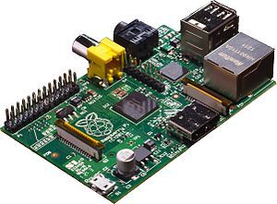
Outline
Introduction
Goal of Quantization
1. Reduce Model Size 2. Reduce Computation 3. Using Hardware more Efficiently and Economically (benefits for deployment)
Embedded Board Sample Image
Notes:
우선, Quantization이 왜 필요한지에 대해, Quantization이 개발된 배경에 대해 말씀드리겠습니다.
발달되고 있는 Deep Learning Model들을 Embedded Board나 Mobile 환경에서도 손쉽게 사용하고 싶은데,
이를 위해서는 임베디드 보드의 처리 속도 한계와 용량의 한계를 극복해야 했으며, 가능하다면 전력 소모량도 줄여야 했습니다.
즉, 기존의 성능은 최대한으로 유지한 채로 전력 사용량과 메모리 사용량은 줄이고, 처리 속도는 빠르게 할 수 있는 방안을 연구하기 시작하였는데,
그것이 바로 양자화입니다.
즉, 양자화는
1. 모델의 사이즈, 용량, 메모리 축소 2. 모델의 연산량 감소 (처리 속도 향상) 3. 효율적인 하드웨어 사용 (배포 중에 이점이 있음)
이라는 3가지 목표를 가지고 있습니다.

Slide 4
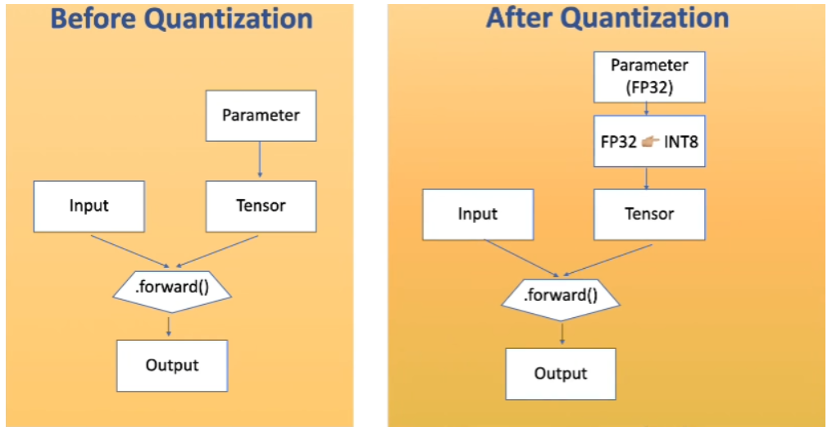
Outline
Introduction
Result of Quantization
● Model Size Drop : ¼
● Inference Speed Up : 2~4 Times
● Almost no Performance Drop
Notes:
이러한 양자화는 쉽게 생각하면, Quantization은 실수형 변수(floating-point type)를 정수형 변수(integer or fixed point)로 변환하는 과정이라고 이해하시면 되겠습니다.
즉,
32bit의 Float type을 8bit int type으로 줄이면서, 용량도 줄일 수 있고 계산 복잡도도 줄일 수 있다는 발상입니다.
이에 대한 결과부터 미리 말씀드리면, 8Bit int로 Quantization을 진행하면 통상
Model의 사이즈는 ¼ 이 되고,
Inference Speed가 2~4배는 빨라지며,
그럼에도 성능 자체의 Drop은 매우 작게 할 수 있습니다.

Slide 5
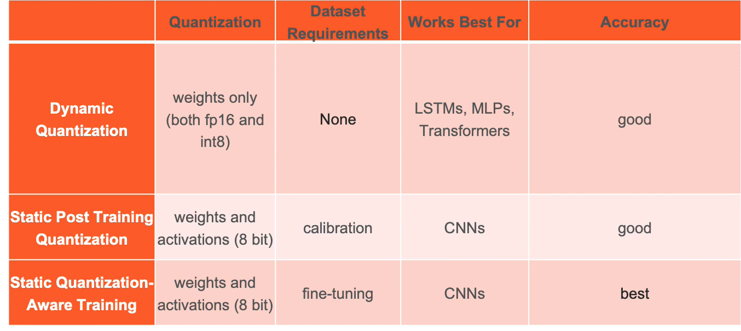
Outline
Introduction
Types of Quantification
Notes:
이러한 Quantization에는 크게는 2종류, 더 세분화하면 3종류가 있습니다.
크게는, Quantization Aware Training(QAT)과 Post Training Quantization(PTQ) 이렇게 2가지가 있으며,
세부적으로는 Post Training Quantization(PTQ)을 Static Quantization과 Dynamic Quantization으로 나누고 있어서 총 3가지의 Approach가 있다고 볼 수 있습니다.
이 중에서 Static Quantization과 Quantization Aware Training, 이 두 가지가 CNN에 적합하며,

Slide 6
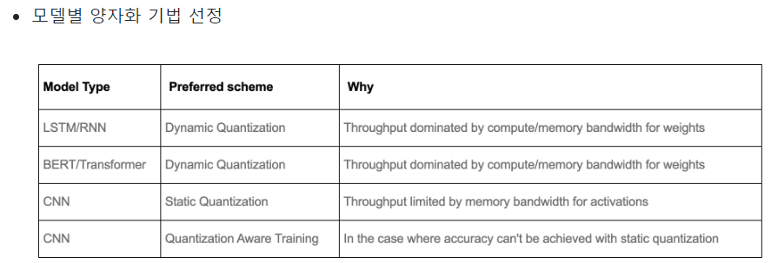
Outline
Introduction
Table of Quantization Type Selection Guide
Notes:
자료를 더 찾아보니, QAT의 경우에는 일반적으로 가장 좋은 성능을 기대할 수 있지만, 다소 복잡하여서
우선, Static Quantization을 수행한 뒤에, 이 기법으로도 충분히 좋은 성능을 얻을 수 없다면 QAT를 적용한다고 명시되어 있었습니다.
따라서, CNN을 양자화 하기 위해서는 우선,
Static Quantization을 진행하고, 그 뒤에 필요시 QAT도 진행한다. 라고 이해할 수 있겠습니다.

Slide 7
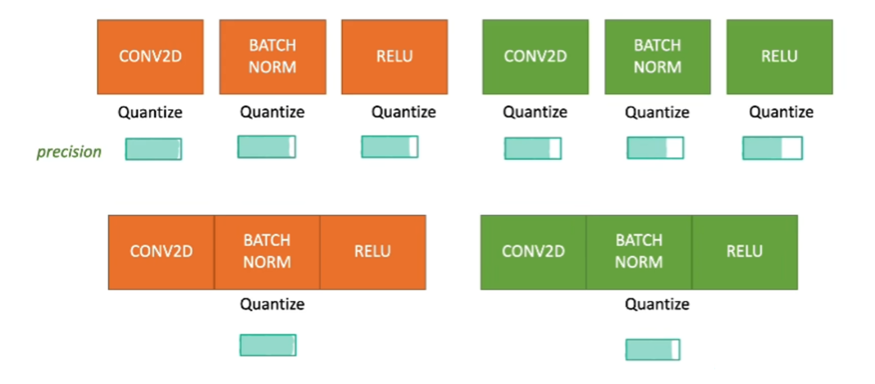
Outline
Introduction
Quantization Techniques[1] – Model Fusion
Notes:
그렇다면, 이와 같은 Quantization을 구현하기 위해서는 어떤 것들을 알고 있어야 할지 찾아봤습니다.
총 3가지의 개념을 알고있으면 되는데,
우선 Model Fusion에 대해 소개하도록 하겠습니다.
위 그림을 먼저 살펴보면, Quantization을 CONV2D, BATCH NORM, RELU 각각에 적용하는 것이고,
아래 그림은, CONV2D-BATCH NORM-RELU가 한 쌍으로 구성되도록 Fusion하여 이 전체에 대해 Quantization을 한 번만 적용한다는 것입니다.
위 그림의 경우, 하나하나의 Layer를 통과할 때 마다 Precision이 점차 감소하는 것을 볼 수 있는데,
이러한 Layer들을 Fusion함으로써, Quantize가 적용되는 횟수를 3번에서 1번으로 줄여서 더 높은 정확도를 얻을 수 있게 됩니다.
하지만, 과도하게 Quantization 횟수를 줄여버리면 Quantization 자체의 목적이 사라질 수 있기 때문에 어느 부분에 Fusion을 진행하는 것이 좋은지는 계속 연구 및 개발 중에 있는 분야라고 합니다.
따라서, 사용하는 입장에서는, 이미 성능이 검증된 CONV2D-BATCH NORM-RELU에 대해 Model Fusion을 진행합니다.

Slide 8
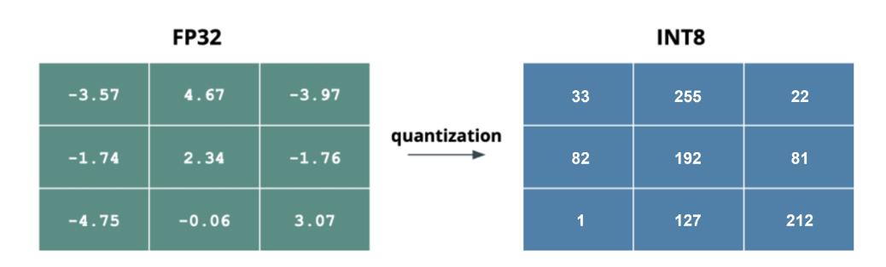
Outline
Introduction
Quantization Techniques[2] – Formula Definition
Quantization
Notes:
그렇다면, Quantization을 실행하면 어떤 일이 일어날지 살펴보겠습니다. 즉, Quantization Formula에 대해 살펴볼 것인데,
앞서 말씀드렸듯이 그림에서 보실 수 있듯이, Weight에 해당하는 실수형 변수를 정수형 변수로 바꾸는 과정이 Quantization입니다.

Slide 9
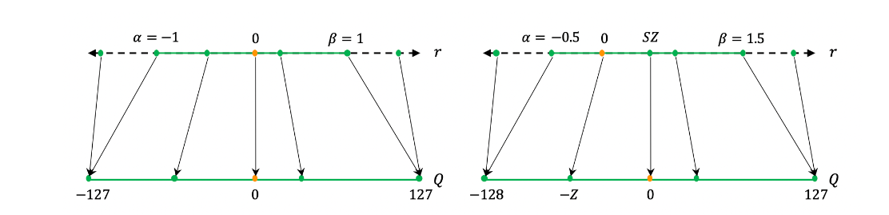
Outline
Introduction
Quantization Techniques[2] – Formula Definition
Symmetric Quantization / Affine Quantization Mapping
Asymmetric Quantization / Scale Quantization Mapping
0.1 (Float Type) → $round\left(127×\frac{1}{10}\right) = 13$
Notes:
이때 두 가지 접근 방법이 있는데, Symmetric vs Asymmetric Quantization 이렇게 나눌 수 있습니다.
왼쪽이 Symmetric이며 오른쪽이 Asymmetric인데,
Symmetric은 최솟값과 최댓값을 동일시하게 두고, 0위치가 변하지 않도록 하는 방식입니다.
그리고, signed 8bit의 표현 가능한 수의 범위는 -128 ~ 127까지 표현가능하지만 Symmetric에서는 대칭을 이뤄야하기 때문에 -128의 값은 사용하지 않는 것이 특징입니다.
반면, Asymmetirc에서는 주어진 입력 값의 범위에 따라서 그대로 스케일링을 진행하는 것입니다.
한 가지 예를 들어보면, 위 그림에서 Symmetric Quantization의 경우, -1과 1사이의 값을 가지는 경우를 양자화 한 것인데,
만약 0.1의 실수형 weight의 경우, 정수형 13에 그 값에 대응되어 저장되게 됩니다.

Slide 10
Outline
Introduction
Quantization Techniques[3] – DeQuantization
De-quantization
Notes:
마지막으로 기억할만한 한 가지는, Dequantization입니다.
Quantization된, 즉 INT8인 결과를 다시 Float Point 로 바꾸는 과정입니다.
앞의 Quantization에서, 애초에 Float Type을 INT Type으로 변환하면서 반올림을 적용하였기 때문에 이때 정보가 손실되게 됩니다.
근데 Dequantization을 한다고 해서 잃어버린 정보가 복구되는 것은 아니며, Error가 발생하는데 이 Error가 Quantization Error이며 이 Error를 줄이는 것이 좋은 Quantization Algorithm이라 합니다.

Slide 11
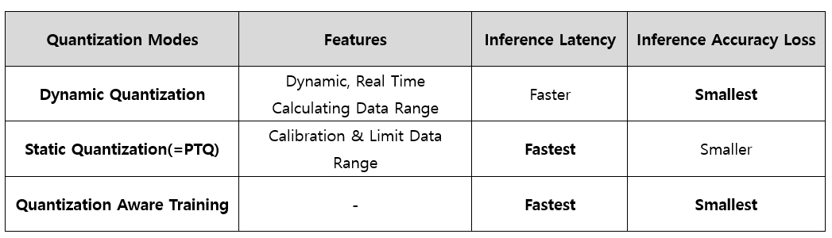
Outline
Dynamic and Static Quantization
Dynamic Quantization
Static Quantization
(Post Training Quantization, PTQ)
Dynamic Clipping Range
Static Clipping Range
Notes:
이러한 개념을 가지는 것이 Quantization인데, 지금부터는 각각의 방식에 대해 알아보도록 하겠습니다.
Static Quantization과 Dynamic Quantization을 같이 비교 하면서 설명하자면,
Dynamic Quantization은 가중치에 대해서만 양자화를 진행하지만, Static Quantization은 가중치와 Activation에 대해서도 양자화를 진행한다고 합니다.
특히, Clipping Range은, lower_bound와 upper_bound를 이용하여 값을 특정 범위안의 값을 가지도록 하는 것인데
Dynamic에서는 Clipping Range를 고정하지 않고, Static에서는 Clipping Range를 고정하는 것이 가장 큰 특징입니다.
즉, Static Quantizaiton은 미리 Clipping Range를 고정하기 위해 샘플 입력 데이터를 준비하여 Calibration하는 과정이 필요하며,
Dynamic Quantization은 실시간으로 입력 값의 범위를 받아서 Clipping Range를 결정해야 하므로 추가적인 계산 비용이 들 수 밖에 없습니다.
하지만, 전체적인 성능은, 동적으로 계산되어 양자화되는 Dynamic Quantization이 Static Quantization보다 정확하다는 특징이 있으며,
Inference 속도는 미리 값을 정해준 Static Quantization이 Dynamic Quantization보다 빠르다는 특징이 있습니다.
그리고, 정확도 측면에서 또, 속도 측면에서 모두 뛰어난 method가 Quantization Aware Training입니다.

Slide 12
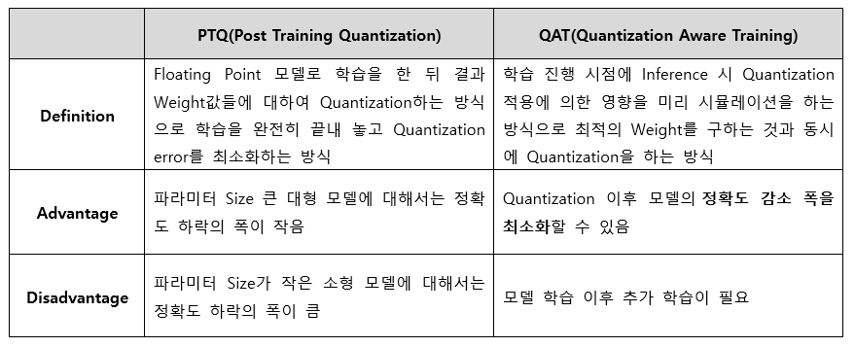
Outline
Quantization Aware Training
Notes:
Quantization Aware Training을 알아보기에 앞서,
이미 설명한 Static Quantization은 다른 말로, Post Training Quantization인데,
이와 비교하여 차이점이 무엇이고 각각의 장단점이 어떤지 살펴보며 Quantization Aware Training에 대해 말하도록 하겠습니다.
PTQ는 이름 그대로, 먼저 학습을 마친 모델이 가지고 있는 가중치 및 관련 파라미터에 대해 정수화를 진행하는 방식이며,
QAT는 학습이 진행되는 동안, 즉 정수 모델로 변환하는 동안 quantized가 발생하는 위치에 quantization 및 dequantization 모듈로 구성되는
fake quantization module을 배치하여 integer quantization에 의해 가져오는 반올림의 효과를 시뮬레이션하며 이 정보를 바탕으로 양자화를 진행하는 방식입니다.
아무래도 QAT의 가장 큰 장점은 가장 성능이 좋다는 것이며,
PTQ의 경우에는 Size가 작은 Network인 Mobile Net등에서 성능 저하가 많이 일어난다는 문제가 있습니다.
그 이유가, 소형 모델에서는 weight 및 layer의 갯수가 작으므로 weight가 가지는 정보의 양이 상대적으로 작다는 것에 원인이 있습니다.
따라서 소형 모델의 경우 여러가지 에러 및 outlier의 상황에 민감해 지는데, Quantization으로 인하여 학습을 통해 얻은 실제 weight와 달라지는 경우 그 영향이 더욱 커져서 PTQ에 의한 성능 감소가 더 크게 발생할 수 있습니다.

Slide 13
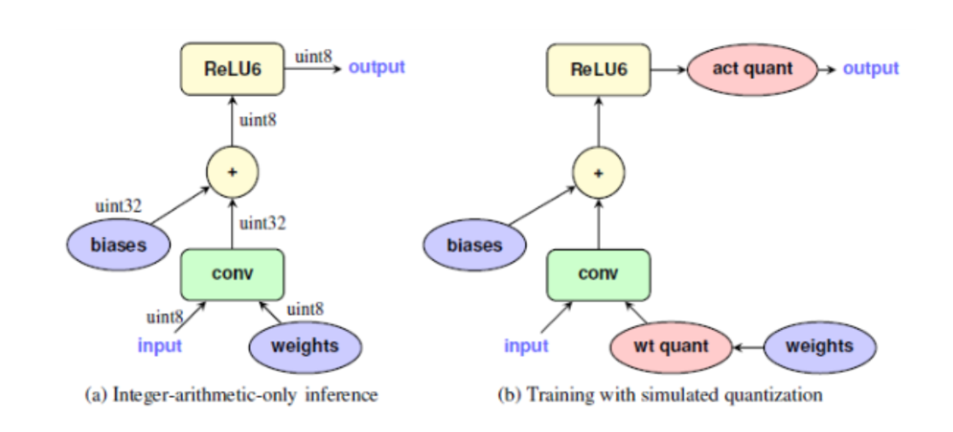
Outline
Quantization Aware Training
Notes:
앞 내용을 시각적으로 표현하면 다음과 같습니다.
QAT에서는 Quantize가 발생하는 부분, 즉, Conv-ReLu 혹은 Conv-Batch Normalize-Relu 부분의 앞 뒤에 quantization 및 dequantization 모듈로 구성되는 fake node를 추가하고,
Quantize되었을 시 어떻게 수행이 될지 시뮬레이션을 돌려보며 최적화를 진행하게 됩니다.

Slide 14
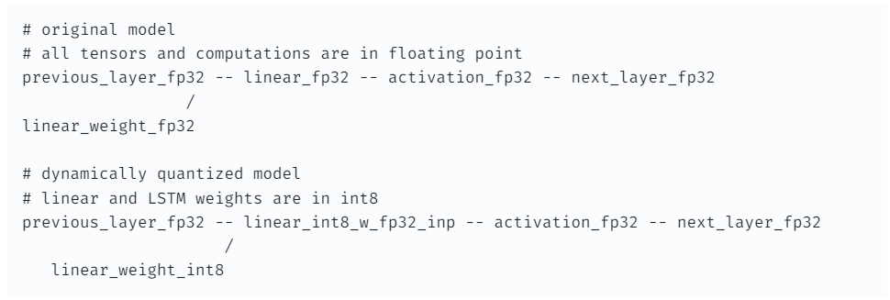
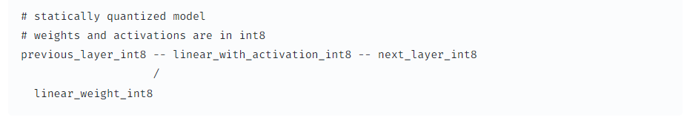
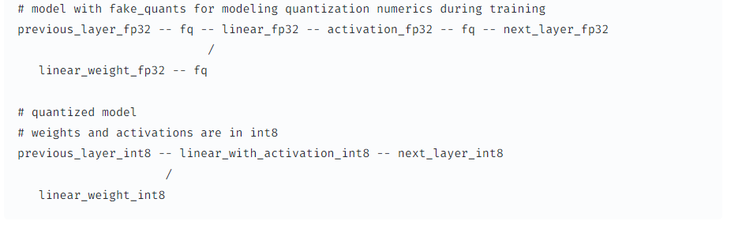
Outline
Quantization Aware Training
Dynamic Quantization
Static Quantization
Quantization Aware Training
Notes:
그래서 양자화를 할 수 있는 3가지 방법을 Diagram으로 나타내는 이와 같습니다.
Dynamic Quantization은 가중치에 대해서만 양자화가 된 것을,
Static Quantization은 가중치와 Activation에 대해 모두 양자화를 시키고 있는 것을,
Quantization Aware Training에서는 Fake Quantization Node를 Quantize 앞 뒤에 추가하여 양자화를 진행하고 있는 것을 확인할 수 있습니다.

Slide 15
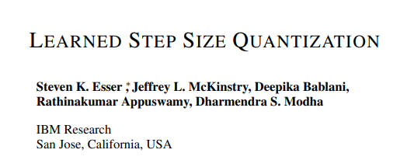
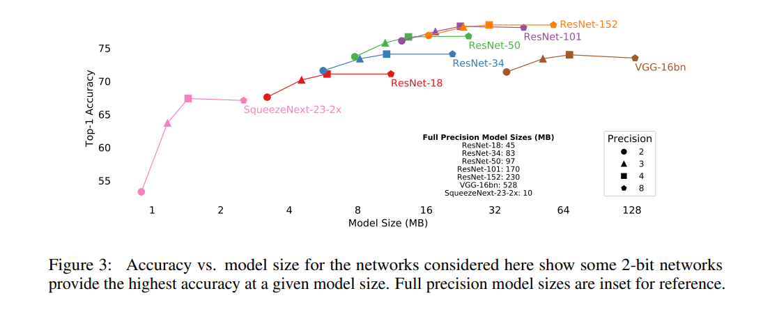
Outline
Experiments and Results
Notes:
Quantization에 대한 전반적인 개념은 이제 마쳤고, 그렇다면 Quantization이 실제로 Deep Learning에서 어떤 효과와 성능을 보였는지 간단히 사례를 기반으로 설명드리겠습니다.
이 그래프는 ‘Learned Step Size Quantization’에서 가져온 것인데,
여기서 Precision은 Quantization할 때 사용한 Bit의 수를 말합니다.
즉, 보통 8Bit의 Int로 Quantization을 진행한다 했는데, 여기서는 그 비트 마저도 쪼개면서 성능을 하나하나 비교해본 것인데,
가운데 빨간 부분을 잘 보면,
ResNet-34를 2 bit로 표현하였을 때의 Top-1 Accuracy가 ResNet-18을 4-bit로 표현하였을 때 보다 성능이 더 좋다는 것을 볼 수 있습니다.
이 때 모델 사이즈는 오히려 ResNet-34가 조금 더 가벼운 것도 확인가능한 것으로 보아,
이를 통해서, 양자화의 필요성과 연구 성과를 살펴볼 수 있습니다.

Slide 16
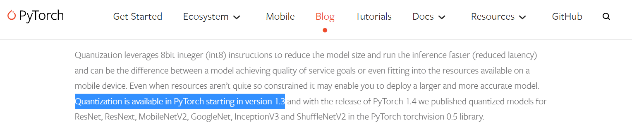
Outline
References
Notes:
마지막으로, 만약 Quantization을 추후에 진행할 생각이라면, 기억할 만한 사항으로, Quantization은 PyTorch 1.3 부터만 해당 기능을 지원한다는 점을 말씀드리며
이번 스터디를 마무리하도록 하겠습니다.

Slide 17
Outline
References
[Paper]
Wu, H., Judd, P., Zhang, X., Isaev, M., & Micikevicius, P. (2020). Integer quantization for deep learning inference: Principles and empirical evaluation. arXiv preprint arXiv:2004.09602.
Esser, S. K., McKinstry, J. L., Bablani, D., Appuswamy, R., & Modha, D. S. (2019). Learned step size quantization. arXiv preprint arXiv:1902.08153.
[Documentation]
Quantization Recipe — PyTorch Tutorials 1.12.0+cu102 documentation
Quantization — PyTorch 1.12 documentation
Introduction to Quantization on PyTorch | PyTorch
양자화 인식 훈련 | TensorFlow Model Optimization
양자화 인식 훈련 종합 가이드 | TensorFlow Model Optimization
Keras 예제의 양자화 인식 훈련 | TensorFlow Model Optimization
[Note & Memo]
Distiller 모델 압축 기법 (3) : Quantization 양자화 – dankernel : Deep Tech Blog (sciomagelab.com)
딥러닝 Quantization(양자화) 정리 (velog.io)
Quantization (velog.io)
Notes:
이 페이지는,
제가 이번에 Quantization을 공부하며 참고했던 사이트입니다.

Slide 18
Q & A
Notes:
감사합니다.

Slide 19
Thank you 🙂

